Slide 1
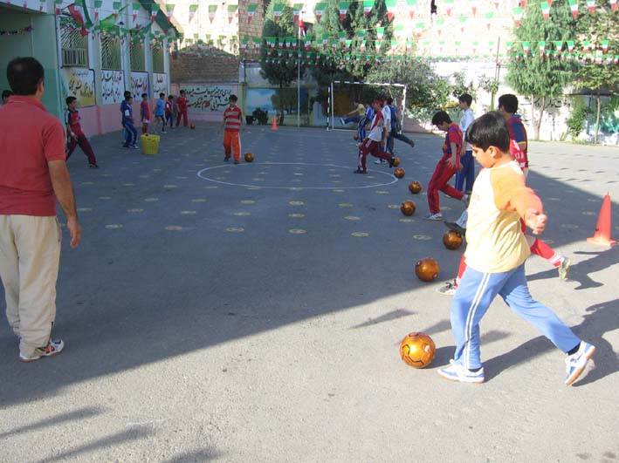

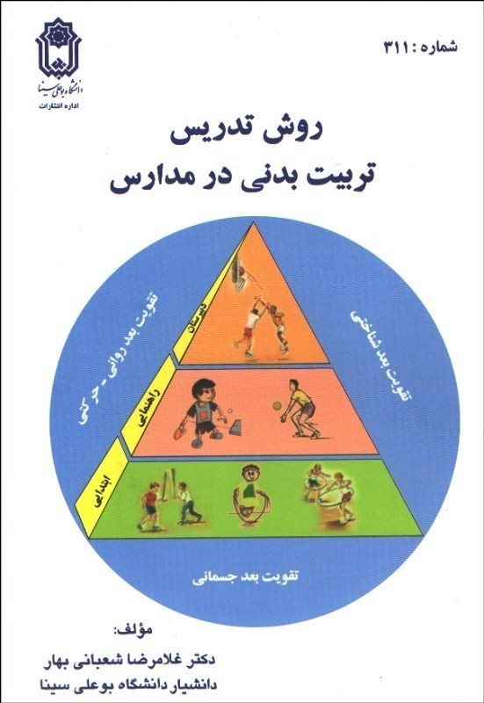

مبانی آموزش تربیت بدنی
مدرس: دکتر حمزه مرادی
دانشگاه فرهنگیان
پردیس علامه امینی استان آذربایجان شرقی
جلسه سوم

Slide 2
فصل سوم- مهارت‌های ضروری درس تربیت بدنی
‌
آمادگی جسمانی
حرکات پایه
رشته های ورزشی

Slide 3
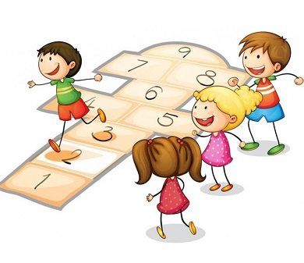

مهارت های ضروری تربیت بدنی
رشته های ورزشی
حرکات پایه
آمادگی جسمانی

Slide 4
آمادگی جسمانی :
توانایی انجام فعالیت های روزانه با انرژی و بدون ابتلا به خستگی غیرمتعارف را گویند .
انعطاف پذيری
هماهنگی
سرعت
استقامت
قدرت
استقامت در
سرعت
استقامت عضلانی
روانی حرکت
چابکی
توان
انعطاف پذيری
کامل
هماهنگی
کامل
سرعت
بيشينه
استقامت
هوازی
استقامت
بی هوازی
قدرت
بيشينه

Slide 5
آمادگی جسمانی
مرتبط با عملکرد
توان
چابکی
سرعت
تعادل
هماهنگی
مرتبط با سلامت
استقامت هوازی
استقامت عضلانی
قدرت
انعطاف پذیری
ترکیب بدنی

Slide 6
تعاریف شاخص های آمادگی جسمانی مرتبط با سلامت
استقامت قلبی تنفسی: توانايي حفظ اجراي ورزشي بلند مدت
ترکیب بدنی :درصد چربی بدن ، ساختار بدن
استقامت عضلانی :توانایی عضله در انقباض مکرر یا حفظ انقباض پیوسته ای برای مدت زمان طولانی که شامل نیرویی کمتر از نیروی بیشینه است .
قدرت عضلانی :حداکثر میزان نیرویی که عضله می تواند در یک بار تلاش تولید کند .
انعطاف پذیری :توانایی حرکت دادن مفاصل در محدودۀ حرکتی مورد نیاز رشتۀ ورزشی

Slide 7
آزمون های ارزیابی کننده آمادگی جسمانی مرتبط با سلامت
استقامت قلبی عروقی ( تست کوپر، تست پله هاروارد، آزمون بروس، آزمون 540 متر)
استقامت عضلانی ( دراز و نشست، بارفیکس خوابیده، شنا سوئدی، آویزان شدن از میله بارفیکس)
قدرت ( آویزان شدن از میله بارفیکس با وزنه، دینامو متر ، دراز و نشست با وزنه، آزمون حداکثری)
ترکیب بدن ( کالیپر، دستگاه In BODY COMPOSITION، وزن کشی زیر آب)
انعطاف پذیری ( آزمون SEAT&REACH، طناب برای انعطاف کمربند شانه ای، گرفتن مچ پا با زانوی صاف)

Slide 8
تعاریف شاخص های آمادگی جسمانی مرتبط با عملکرد
توان : از ترکیب قدرت و سرعت بوجود می آید .
چابکی :قابلیت تغییر جهت سریع همراه با کنترل
هماهنگی :قابلیت اجرای حرکات بطور موثر و ملایم
زمان عکس العمل :فاصله زمانی بین ارائه حرکت و پاسخ به آن
تعادل :قابلیت حفظ تعادل در هنگام حرکت و یا سکون

Slide 9
آزمون های ارزیابی کننده آمادگی جسمانی مرتبط با عملکرد
سرعت (60 متر سرعت، 100 متر سرعت)
توان (پرش سارجنت، پرش جفت، پرتاب توپ مدیسن بال با دست)
چابکی ( ایلی نویز، T، آزمون سمو و 4 در 9)
چالاکی ( رفت و برگشت 10 متر، پا بکس به طرفین در 6 متر)
سرعت عکس العمل( آزمون خط کش و تخته مغناطیسی)
تیزبینی ( استفاده از تصاویر شلوغ و تشخیص خاص)
هماهنگی عصبی عضلانی ( عکس العمل سریع در انتقال حرکات مختلف، زدن استپ در موقعیت های مختلف، مانند مهارت ایروبیک)
تعادل ( لک لک، تخته تعادل، فرشته، آزمون تخته موازنه)

Slide 10
حرکات پایه
انتقالی
راه رفتن،دویدن، پریدن، لی لی کردن و...
غیر انتقالی
کنترلی
پرتاب کردن، دریافت کردن، ضربه زدن و...
چرخیدن،پیچیدن، راست و خم شدن، هل دادن

Slide 11
حرکات پایه
در دوره ی حرکات پایه، کودک به نحوه ی اجرای انواع حرکات استواری، جابجایی و دستکاری به صورت مجزا و سپس در ترکیب با یکدیگر پی می برد.، حرکات پایه خصوصا در مرحله ی آخر (مرحله ی پیشرفته) از عوامل محیطی و عوامل مربوط به تکلیف تاثیر زیادی می پذیرند.
مهارت حرکتی پایه: عبارت است از فعالیتی که دارای هدف مشخص و معین است. بنابرین مهارت های بنیادی، پایه و اساس فعالیت های حرکتی پیشرفته و پیچیده تر مراحل بعدی تکامل را؛ فراهم می کنند.
دوره ی حرکات پایه از سه مرحله ی مجزا که دارای همپوشانی هستند، تشکیل شده است:
1- مرحله‌ی ابتدایی
2- مرحله‌ی در حال رشد
3- مرحله‌ی پیشرفته

Slide 12
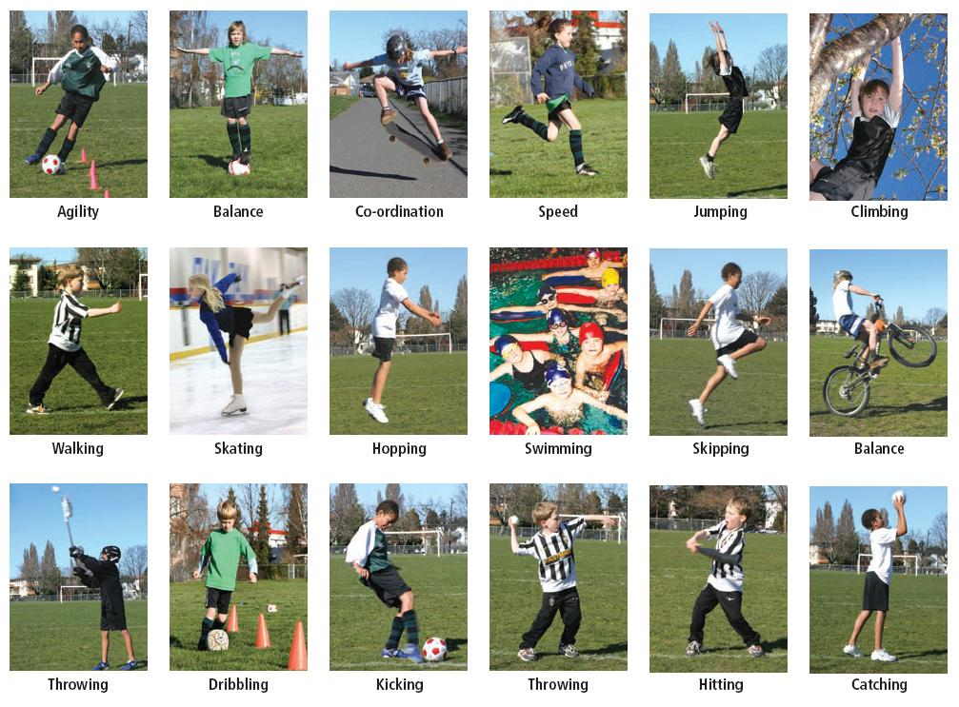
حرکات پایه

Slide 13
مراحل حرکات پایه
مرحله ی ابتدایی (2 تا 3 سالگی) که معمولا در دوره ی نوپایی مشاهده می شود، اولین تلاش های هدفدار برای اجرای حرکات پایه صورت می گیرد. حرکات پایه در این مرحله دارای ترتیبی اشتباه بوده یا فاقد بخش های از زنجیره حرکت می باشند، هماهنگی ضعیفی دارند و فرد در اجرای حرکت یا به طور محدود و یا بیش از حد از بدن استفاده می کند.
در مرحله ی در حال رشد (4 تا 5 سالگی ) که معمولا در اوایل دوره کودکی دیده می شود، کنترل و هماهنگی حرکات پایه افزایش می یابد؛ ولی استفاده از بدن، هنوز محدود یا بیش از حد است. رشد حرکتی تا این مرحله، عمدتا از طریق فرایند بالیدگی صورت می گیرد. اگر شرایط مناسب محیطی فراهم نباشد، افراد به مراحل بالاتر رشد حرکتی صعود نخواهند کرد.
مرحله ی پیشرفته (6تا 7 سالگی) غالبا در اواسط یا اواخر دوره ی کودکی دیده می شود، کنترل، هماهنگی و کارایی مکانیکی افزایش می یابد. رشد آن دسته از مهارت های دستکاری که نیازهای ادراکی- حرکتی بیشتری دارد، مثل دریافت، ضربه با دست به توپ متحرک و ضربه با پنجه تا اندازه ای کندتر بوده و دیرتر به مرحله ی پیشرفته می رسند. رسیدن به این مرحله مستلزم فرصت های تمرینی، تشویق و آموزش است. نرسیدن به این مرحله، از رشد حرکتی و رسیدن به مراحل بعدی جلوگیری می کند.

Slide 14
تکالیف و سوال‌ها
1- در مقطع ابتدایی برای ارزیابی سلامت جسمانی دانش آموزان کدام یک از شاخص‌ها و آزمون‌های آمادگی جسمانی مورد استفاده قرار می گیرد؟
2- در خانواده خود حرکات پایه را از یک یا دو کودک اندازه گیری کرده و با مشخص کردن سن و جنس کودک تعداد حرکات پایه‌ای را که به صورت صحیح انجام داده اند را مشخص و مقایسه کنید(با گرفتن فیلم، آن را در کلاس ارائه دهید).
« پاسخ صحیح به هر سوال 0/5 نمره به پایان ترم اضافه می شود »

Slide 15

از توجه شما سپاسگزاريم

